Slide 1
Практическое занятие 7. Создание и подключение библиотеки стилей css
Создание html-документа (Visual Studio Code)

Slide 2
На этом практическом занятии мы ознакомимся:
С некоторыми этапами подготовки:
Оформлением .
Ознакомимся элементами сайта (основное содержание страницы <main >, отдельные части содержания страницы - статьи < article > тег отдельной части статьи < section >)
Ознакомимся c каскадными таблицами стилей
Научимся использовать функции Visual Studio Code :
Создавать библиотеки стилей css
Запускать отладку документа в Visual Studio Code
Создавать некоторые виды разметок

Slide 3
Задание 7:
Клонируйте из репозитория p_dyn.html в папку вашего проекта
Скопировать содержимое p_dyn.html в html_12.html
Отредактировать файл html_12.html (самостоятельно)
Добавьте
Дополните текст в четырех статьях
Вместо заголовка «Навигация» создайте панель навигации:
Якоря на заголовки статей и переходы по гиперссылке на заголовки + Википедия)
Создать папку под стили css и файл стилей s1.css
В s1.css создайте стиль отображения тега <body>
Поправьте подключаемый файл со стилями в html_12.html, тег <link>
Скопировать файл стилей s1.css переименовать в файл s2.css
В s2.css переопределите стили заголовков тега <header>, <footer>
Скопировать файл html_12.html переименовать в файл html_13.html
Поправьте подключаемый файл со стилями в html_13.html, тег <link>
Скопировать файл стилей s2.css переименовать в файл s3.css(самостоятельно)
В s3.css переопределите стили: выровняйте текст заголовка по правому краю.
Скопировать файл html_13.html переименовать в файл html_14.html (самостоятельно)
Поправьте подключаемый файл со стилями в html_14.html, тег <link>
Сохранить файлы в облачном хранилище GitHub

Slide 4
Клонирование Шаблона странички о популяционной динамике p_dyn.html
https://github.com/Elena-Samarkina/html_02
Смотри Презентацию Практическое занятие 2

Slide 5
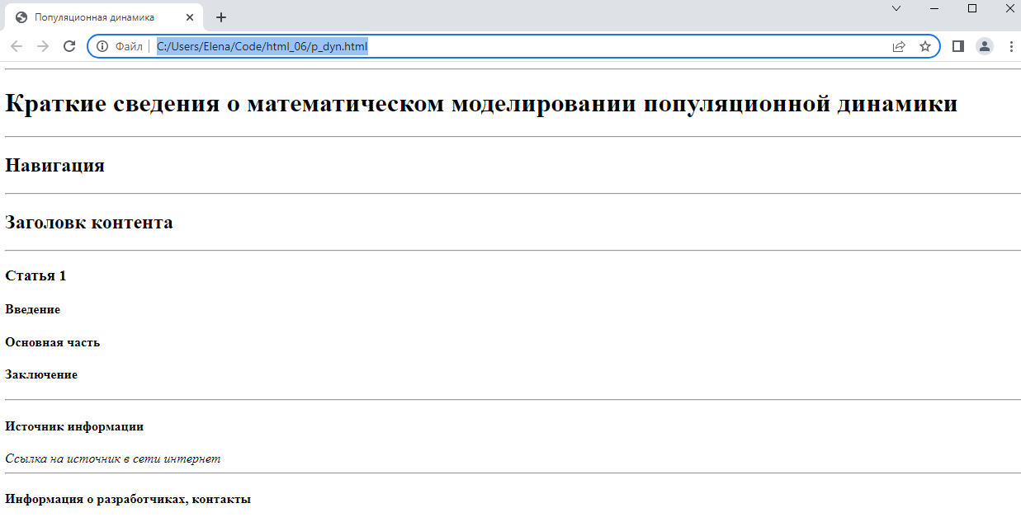
Содержимое p_dyn.html скопировано
Ваша Папка проекта

Slide 6
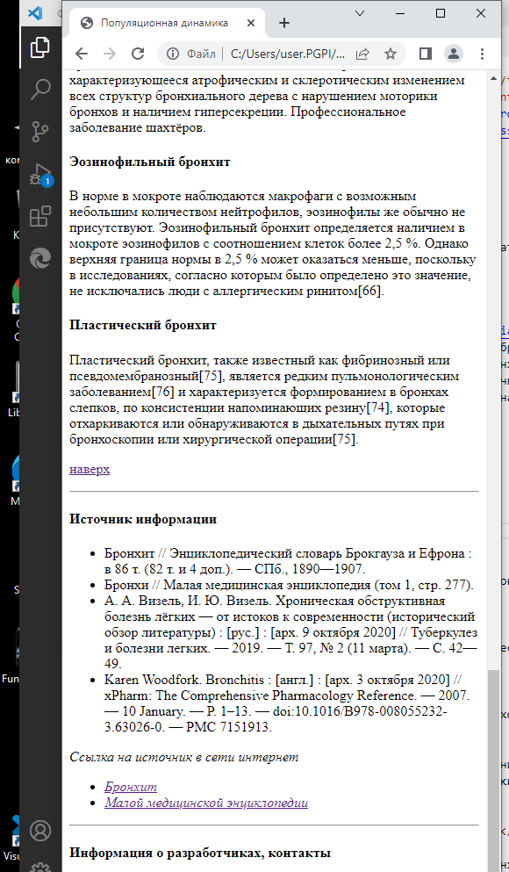
Навигация внутри сайта
Якорем называется закладка с уникальным именем на определенном месте веб-страницы, предназначенная для создания перехода к ней по ссылке. Якоря удобно применять в документах большого объема, чтобы можно было быстро переходить к нужному разделу.
Для создания якоря следует вначале сделать закладку в соответствующем месте и дать ей имя при помощи атрибута name тега <a> (пример . В качестве значения href для перехода к этому якорю используется имя закладки с символом решетки (#) впереди.
Закладка или якорь
</head>
<body>
<p><a name="top"></a></p>
<p>...</p>
<p><a href="#top">Наверх</a></p>
</body>
Настройка ссылки перехода вверх

Slide 7
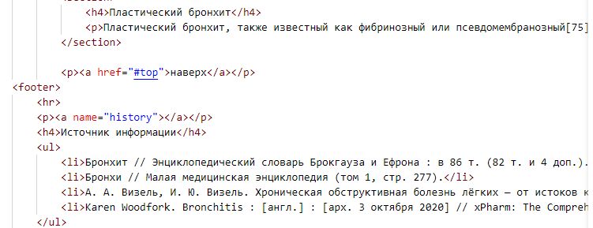
Настройка ссылки перехода вверх
Настройка ссылки перехода вверх

Slide 8
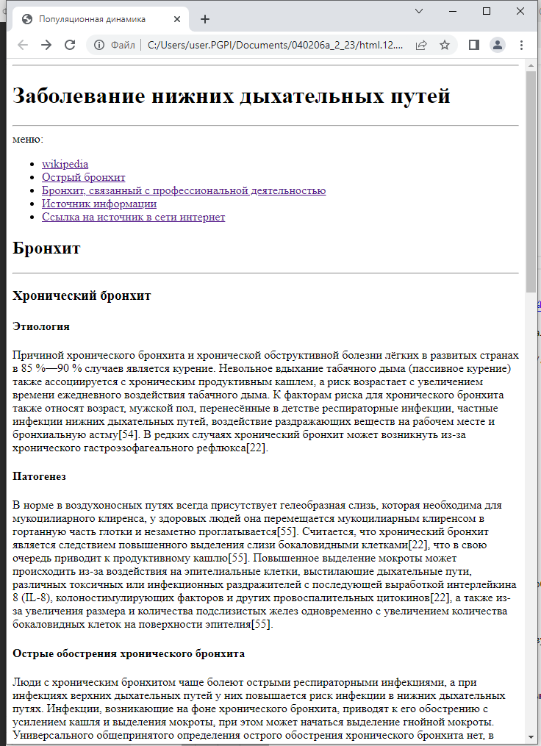
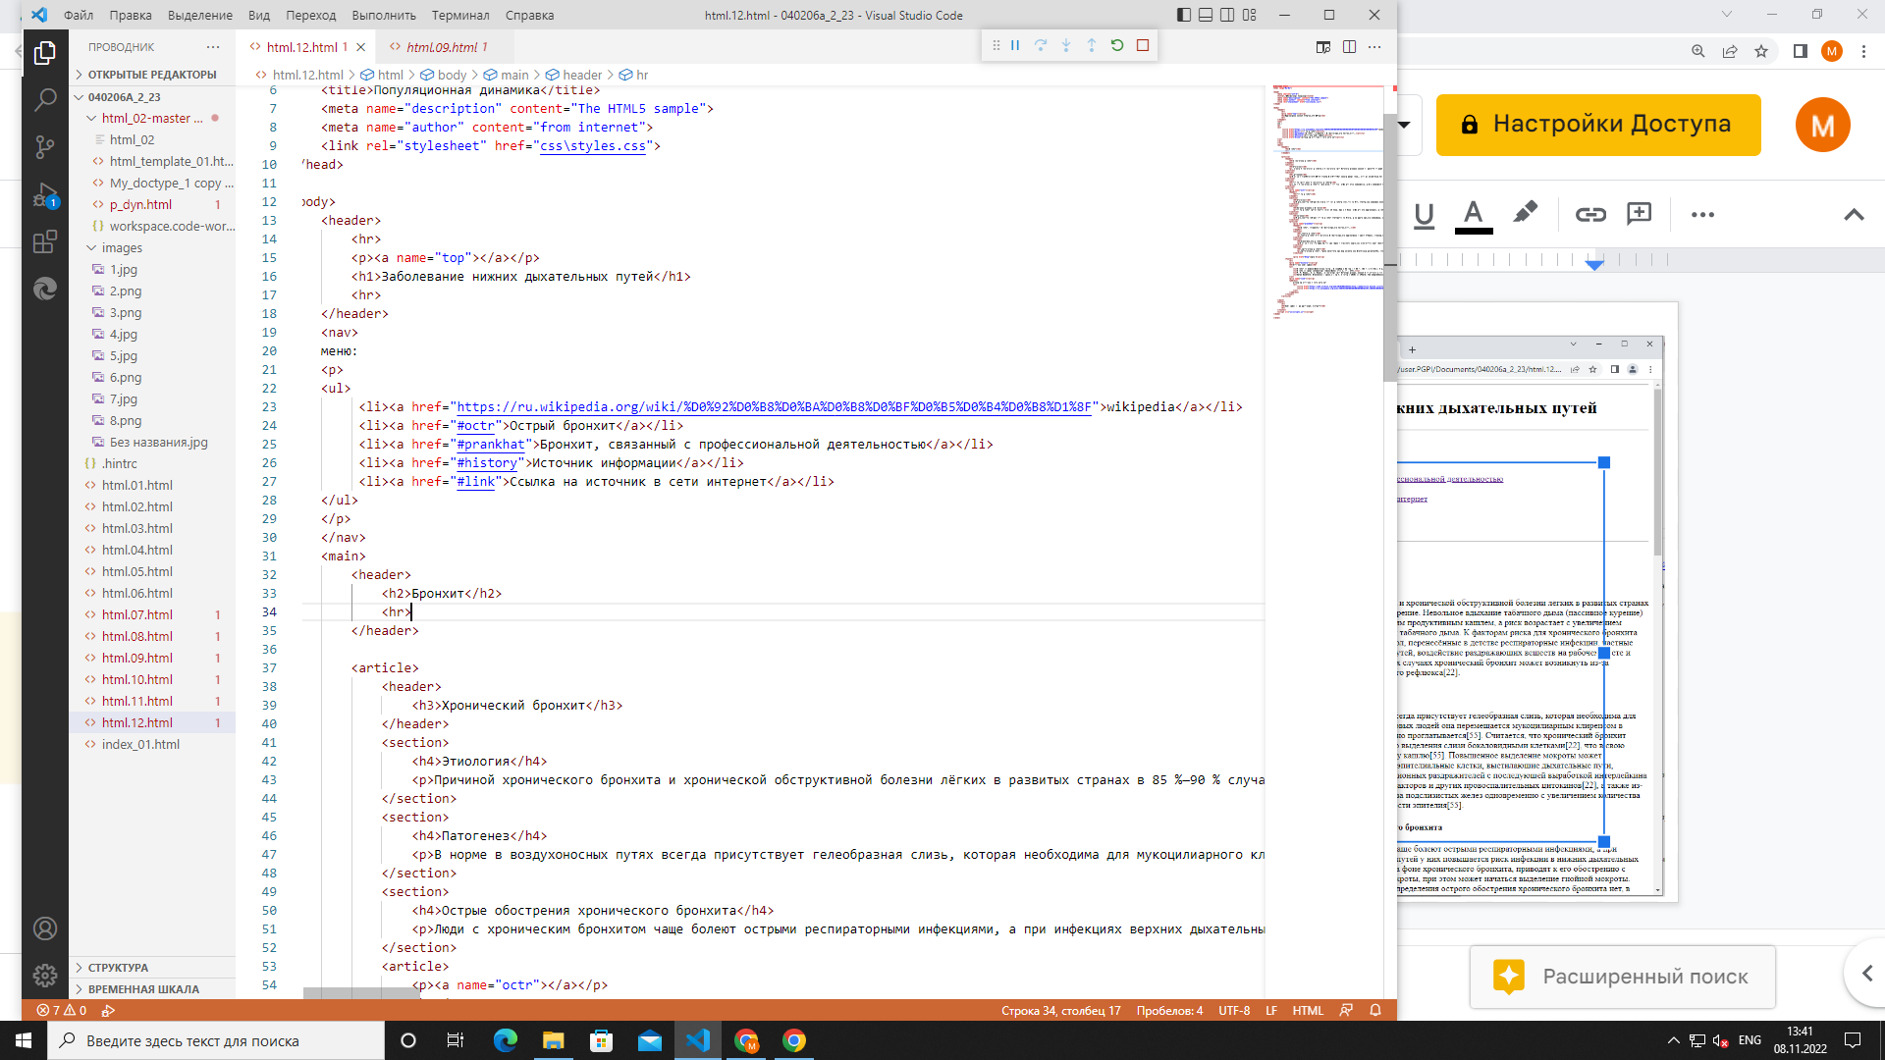
Навигация внутри html страницы

Slide 9
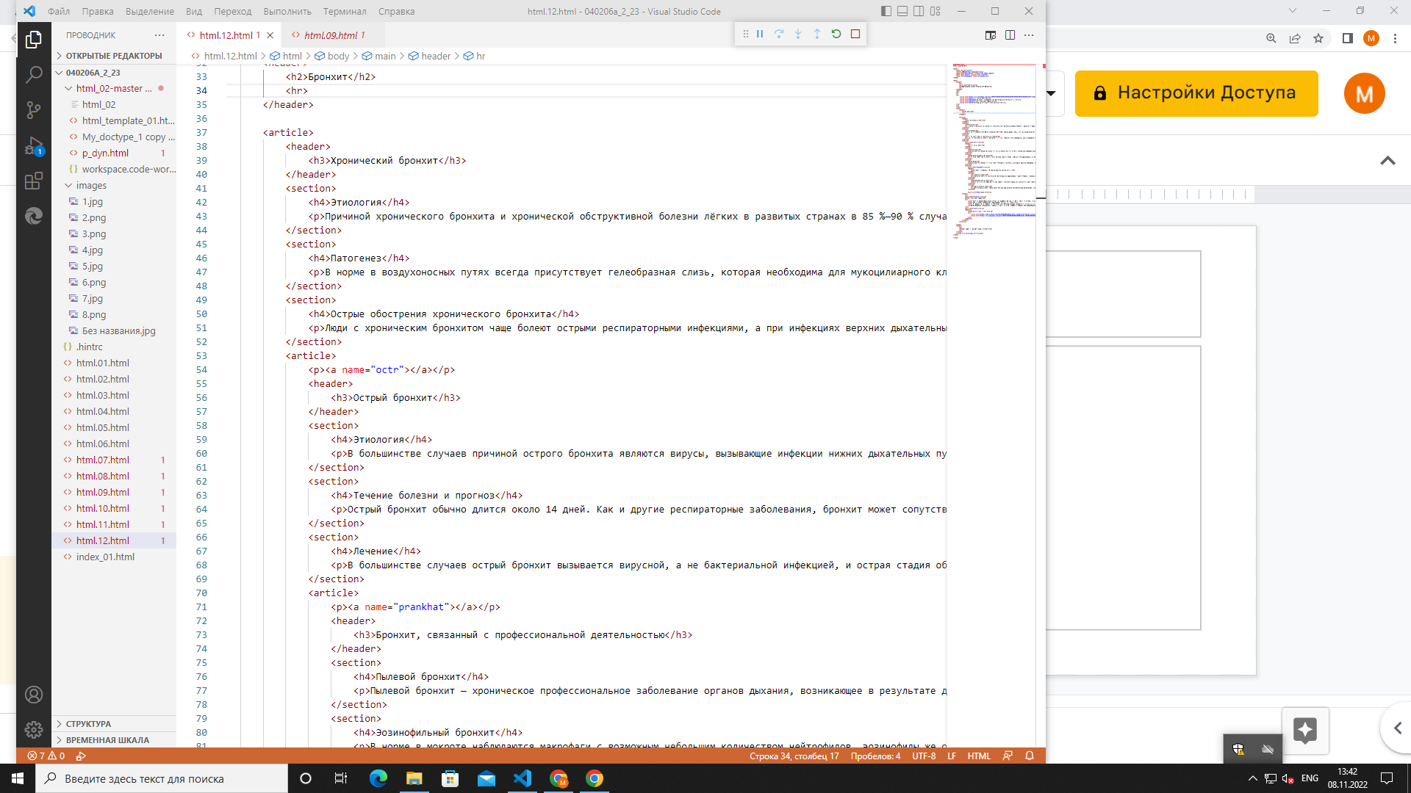
Пример создания закладок

Slide 10
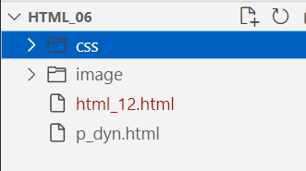
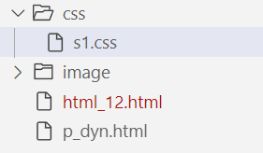
Создание библиотеки стилей
Создание папки css и файла стилей s1.css
Ваша Папка проекта

Slide 11
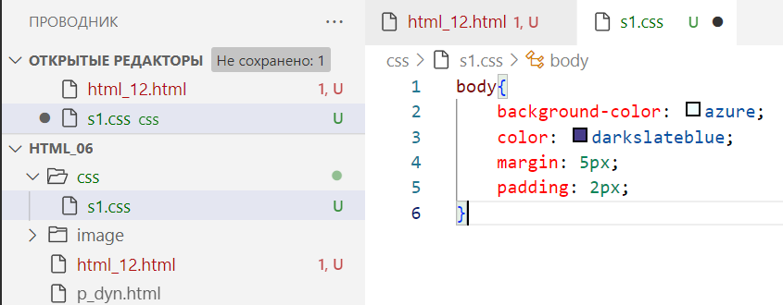

Создание стиля отображения тега <body>
Поля
Отступы
Этот синтаксис соответствует синтаксису языка JavaScript в части описания классов. Мы описываем класс body, у которого есть атрибуты, и мы задаем их значения через двоеточие. В примере фон страницы – светло-голубой, цвет текста – темно-синий. У страницы заданы поля (margin) и отступы (padding)

Slide 12
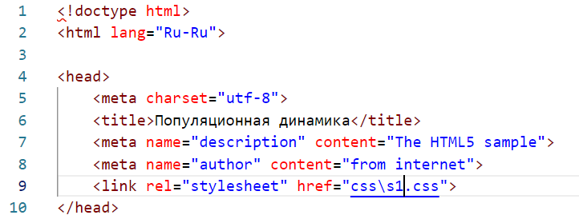
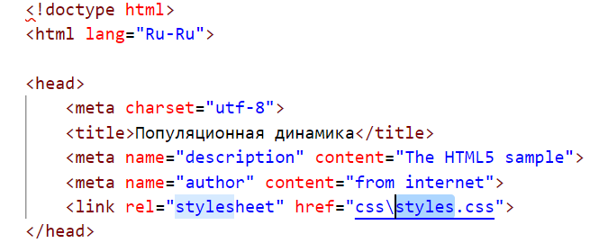
Подключение файла со стилями в html_12.html
Было
Стало

Slide 13
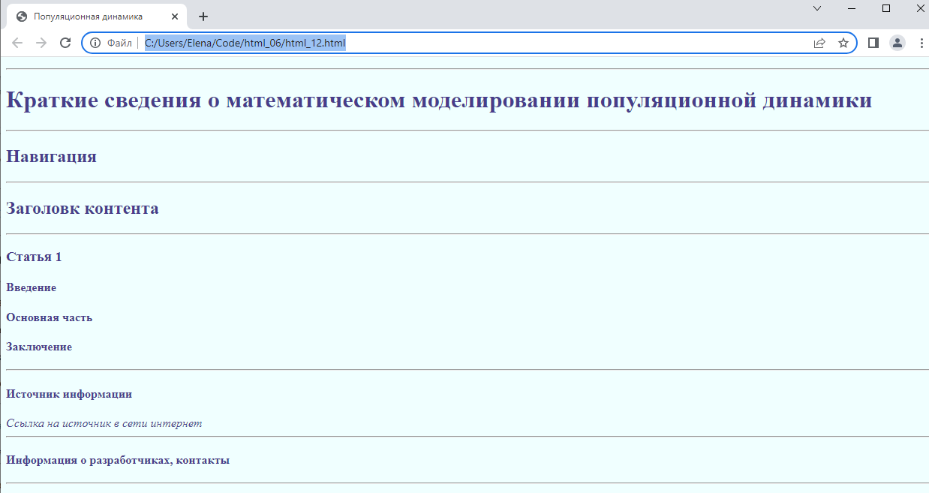
Результат использования нового стиля в сравнении
Было
Стало

Slide 14
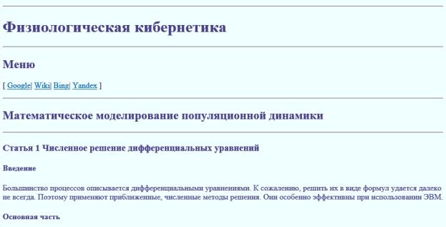
Результат добавления текста в четырех статьях
Дополните текст в четырех статьях (например, используя Википедию). Объем не должен превышать трех абзацев текста для каждой статьи.

Slide 15
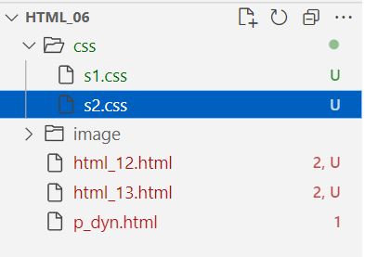
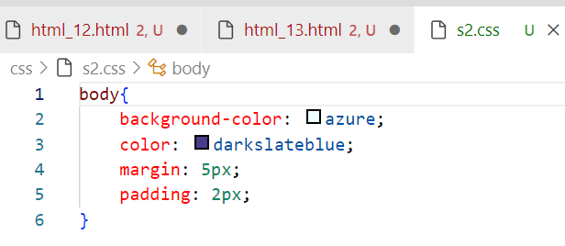
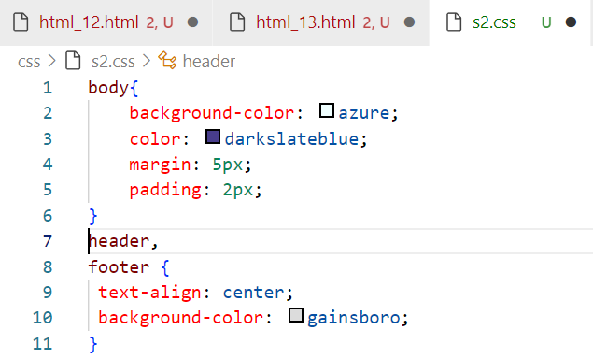
Переопределение стилей заголовков в s2.css и html_13.html
Необходимо одинаково оформить и заголовки, и подвалы, то можно указать имена классов через запятую. Задан цвет фона и размещение текста по центру.

Slide 16
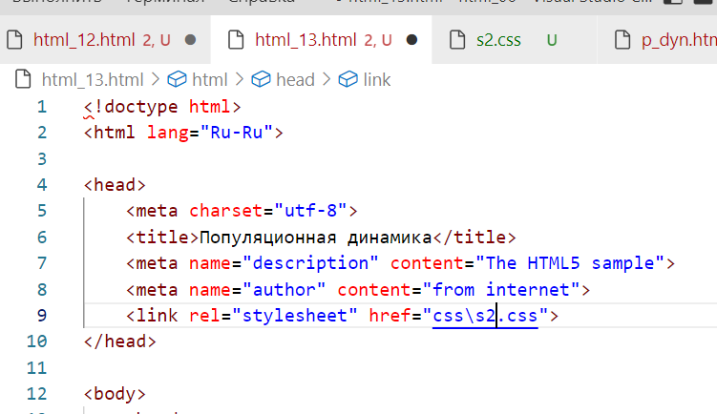
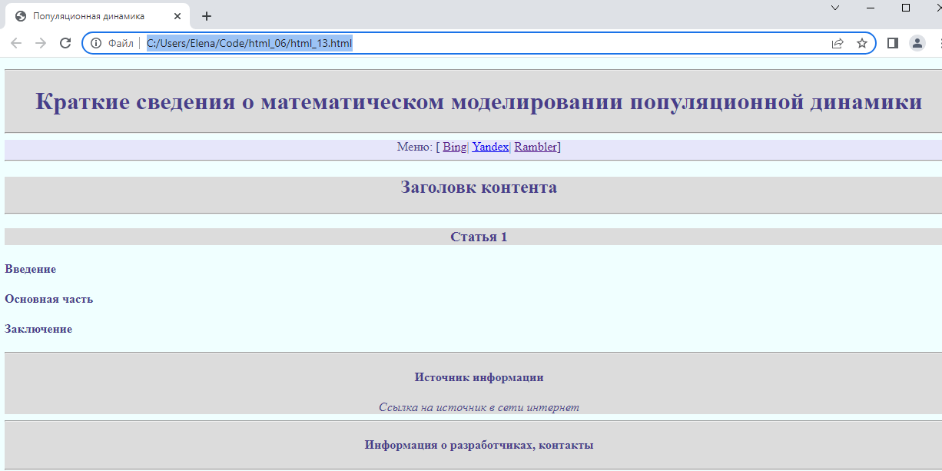
Применение нового стиля заголовков
Заменено на s2

Slide 17
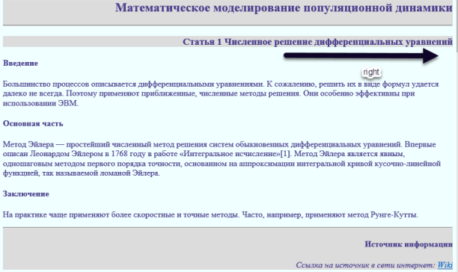
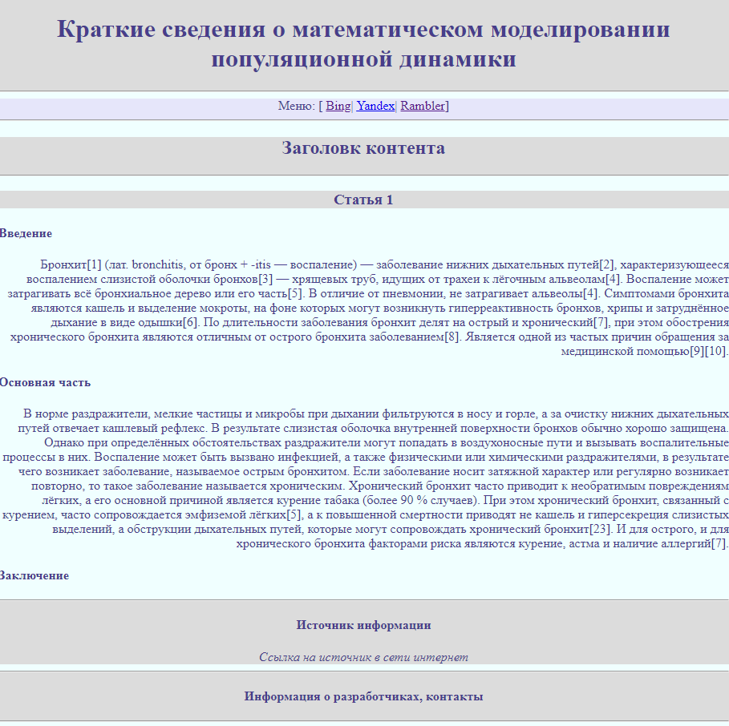
Выравнивание текстов всех заголовков и подвалов по правому краю.
Скопируйте c2.css и переименуйте его в c3.css, в нем
Переопределите стиль текста тега p:
Необходимо атрибуту text-align задать значение right
В html_14.html переподключите библиотеку стилей
Обратите внимание, что выравнивается текст абзацев во всех частях статьи

Slide 18
Термины 7
<main >, тег, объединяющий контент основного оригинального содержания страницы в HTML5
внутри тега <main> также могут быть заголовок и подвал, собственная навигационная панель (например, со ссылками на разделы внутри страницы). Ряд источников считает, что на странице может быть только одна панель навигации.
< article >, тег отдельной части содержания страницы – статьи в HTML5
< section >,тег отдельной части статьи в HTML5
К секциям можно отнести, например, введение, основную часть, заключение.

Slide 19
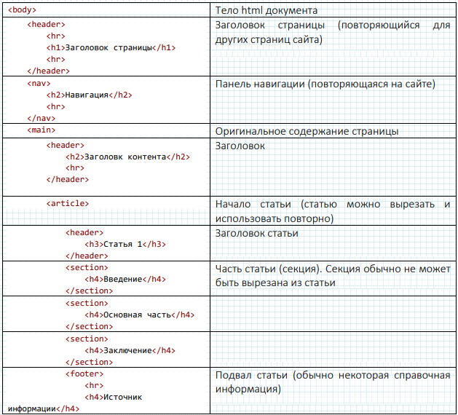
Термины 7
Логика оформления
Пример шаблона HTML файла (только тег <body>):

Slide 20
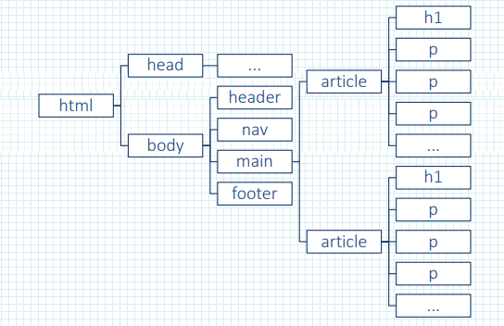
Термины 7
Эта структура называется DOM - document object model (объектная модель документа). Таким образом, все, что есть в документе распределяется по элементам дерева документа (DOM) и представляет собой некий типовой элемент (абзац, заголовок, и т.д.) - так называемый класс.

Slide 21
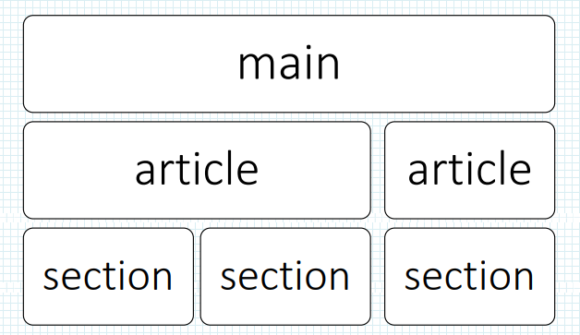
Пример расшифровки смысловой части кода :
main – моделирование иммунного ответа организма.
Тогда article может содержать section- введение в вопрос и/или section- обзор литературы, моделирование иммунного ответа на определенный антиген и/или section- отзыв на статью из блога.

Slide 22
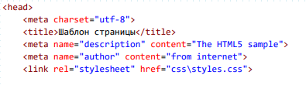
Термины 7
Стили в заголовке html файла используются, если страница имеет индивидуальное оформление в отличие от других страниц сайта(Cм. letters).
Стилей, как правило, много. Они образуют довольно сложную собственную структуру и имеют определенные правила записи.
Принято называть такие сборники стилей - каскадными таблицами (листами) стилей (cascading style sheets-сокращенно css).
Записывать все стили в заголовок непродуктивно и не очень наглядно, так как сильно «раздувает» заголовок.
Логично вынести стили в отдельный файл и подключить его. Таким образом, становится понятно, для чего в наших шаблонах существует строчка: - это просто ссылка на файл с описанием стилей.

